Slide 1
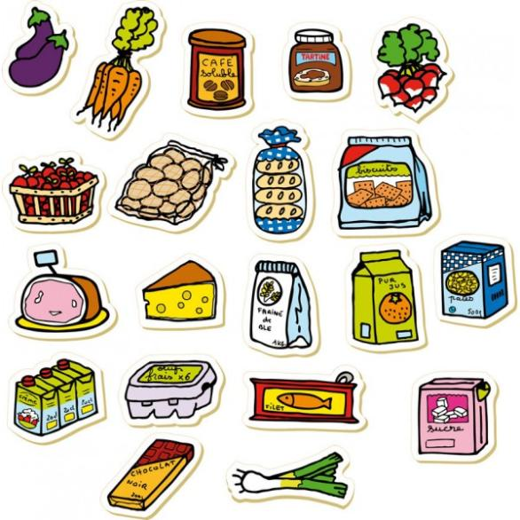
Živočíchy a rastliny ako zdroj potravy človeka
Prvouka 2. ročník

Slide 2
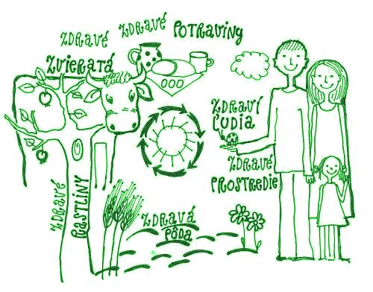
Človek potrebuje pre svoj život živočíchy a rastliny.

Slide 3
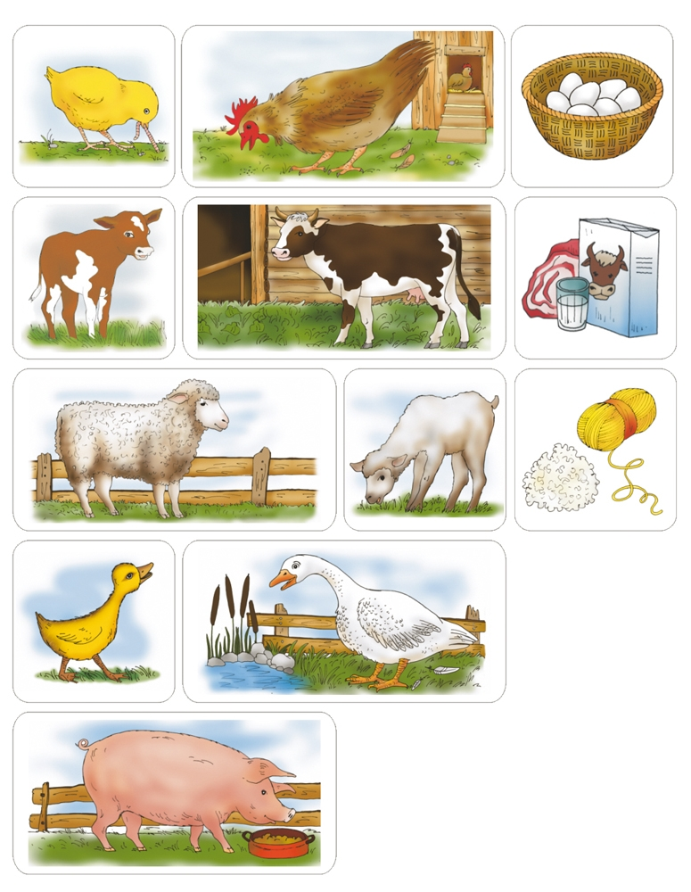
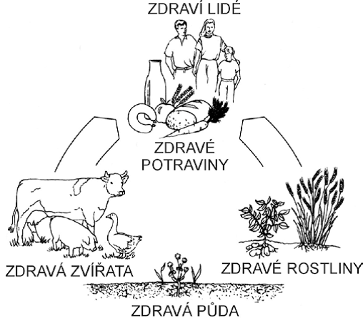
Živočíchy a rastliny sú pre človeka hlavným zdrojom potravy.

Slide 4
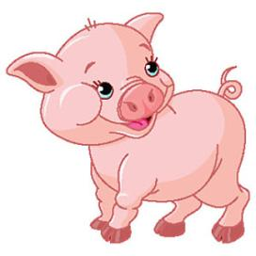
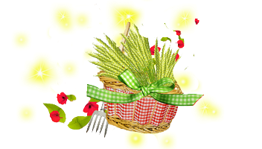
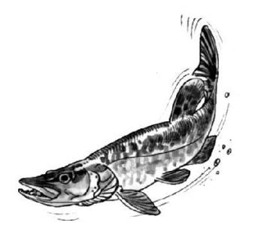
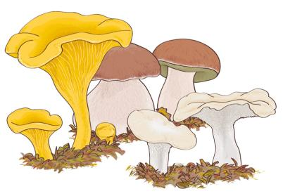
Človek si získava potravu rôznymi spôsobmi:
Chová domáce živočíchy,
pestuje rastliny,
zbiera divorastúce rastliny alebo ich plody,
loví divožijúce živočíchy.

Slide 5
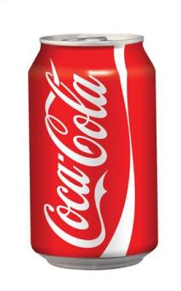
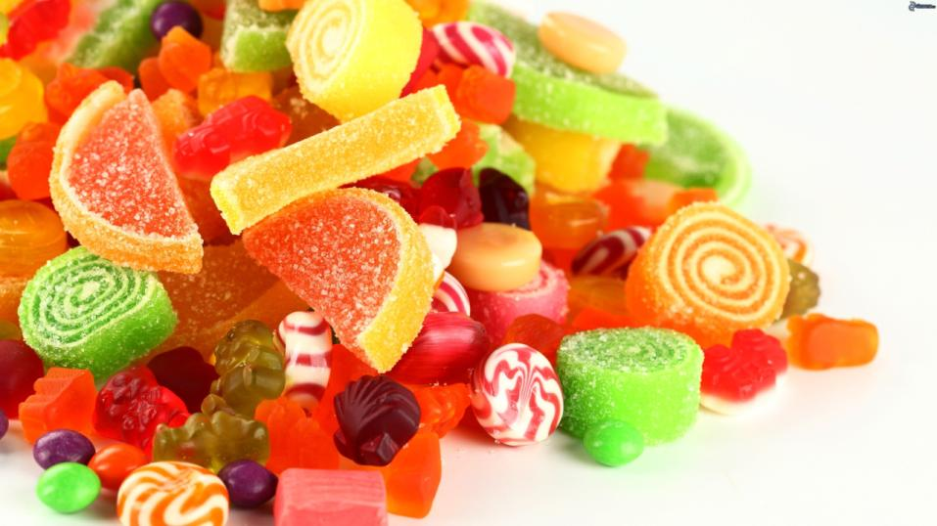
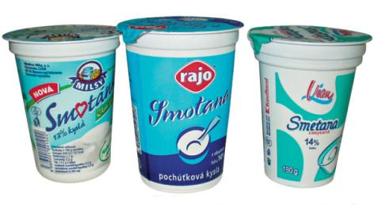
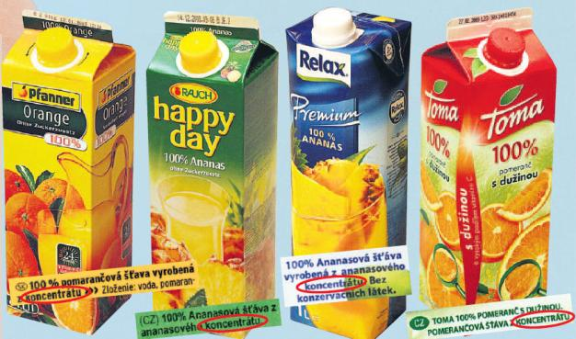
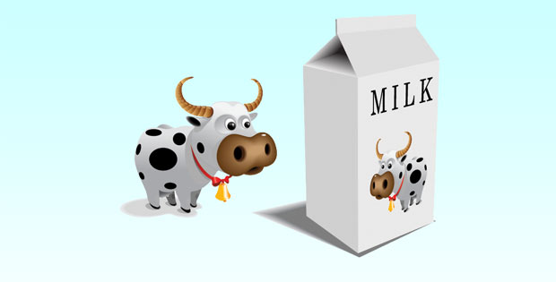
Človek si potravy vyrába:
pomocou chemických procesov.

Slide 6
Zdroje
http://www.magnetyx.cz/produkt/hracky-vilac-drevene-magnetky-potravin-60ks/
https://tuul.sk/modal-vytlacit-material/?id=87626&hide=
http://www.biospotrebitel.sk/ekologicke-polnohospodarstvo/ekologicke-polnohospodarstvo.htm
http://mnetes.webnode.cz/products/a6-10-2013-8-mytus-bio-je-podvod-ekozemedelci-strikaji-a-hnoji-v-noci/
http://cs.bigpoint.com/farmerama/board/index.php?threads/top3-sout%C4%9B%C5%BEn%C3%AD-t%C3%A9ma-fotek.10863/
https://www.mrk.cz/diskuse.php?id=613157&page=3
http://www.myty.sk/mytus-mlieko-zahlienuje/
http://www.ahaonline.cz/clanek/trapasy/22634/100-ovocne-dzusy-maji-minimum-zdravych-vitaminu.html
http://www.kizze.sk/product/coca-cola-033-l-plechovka-4022/

